Slide 1
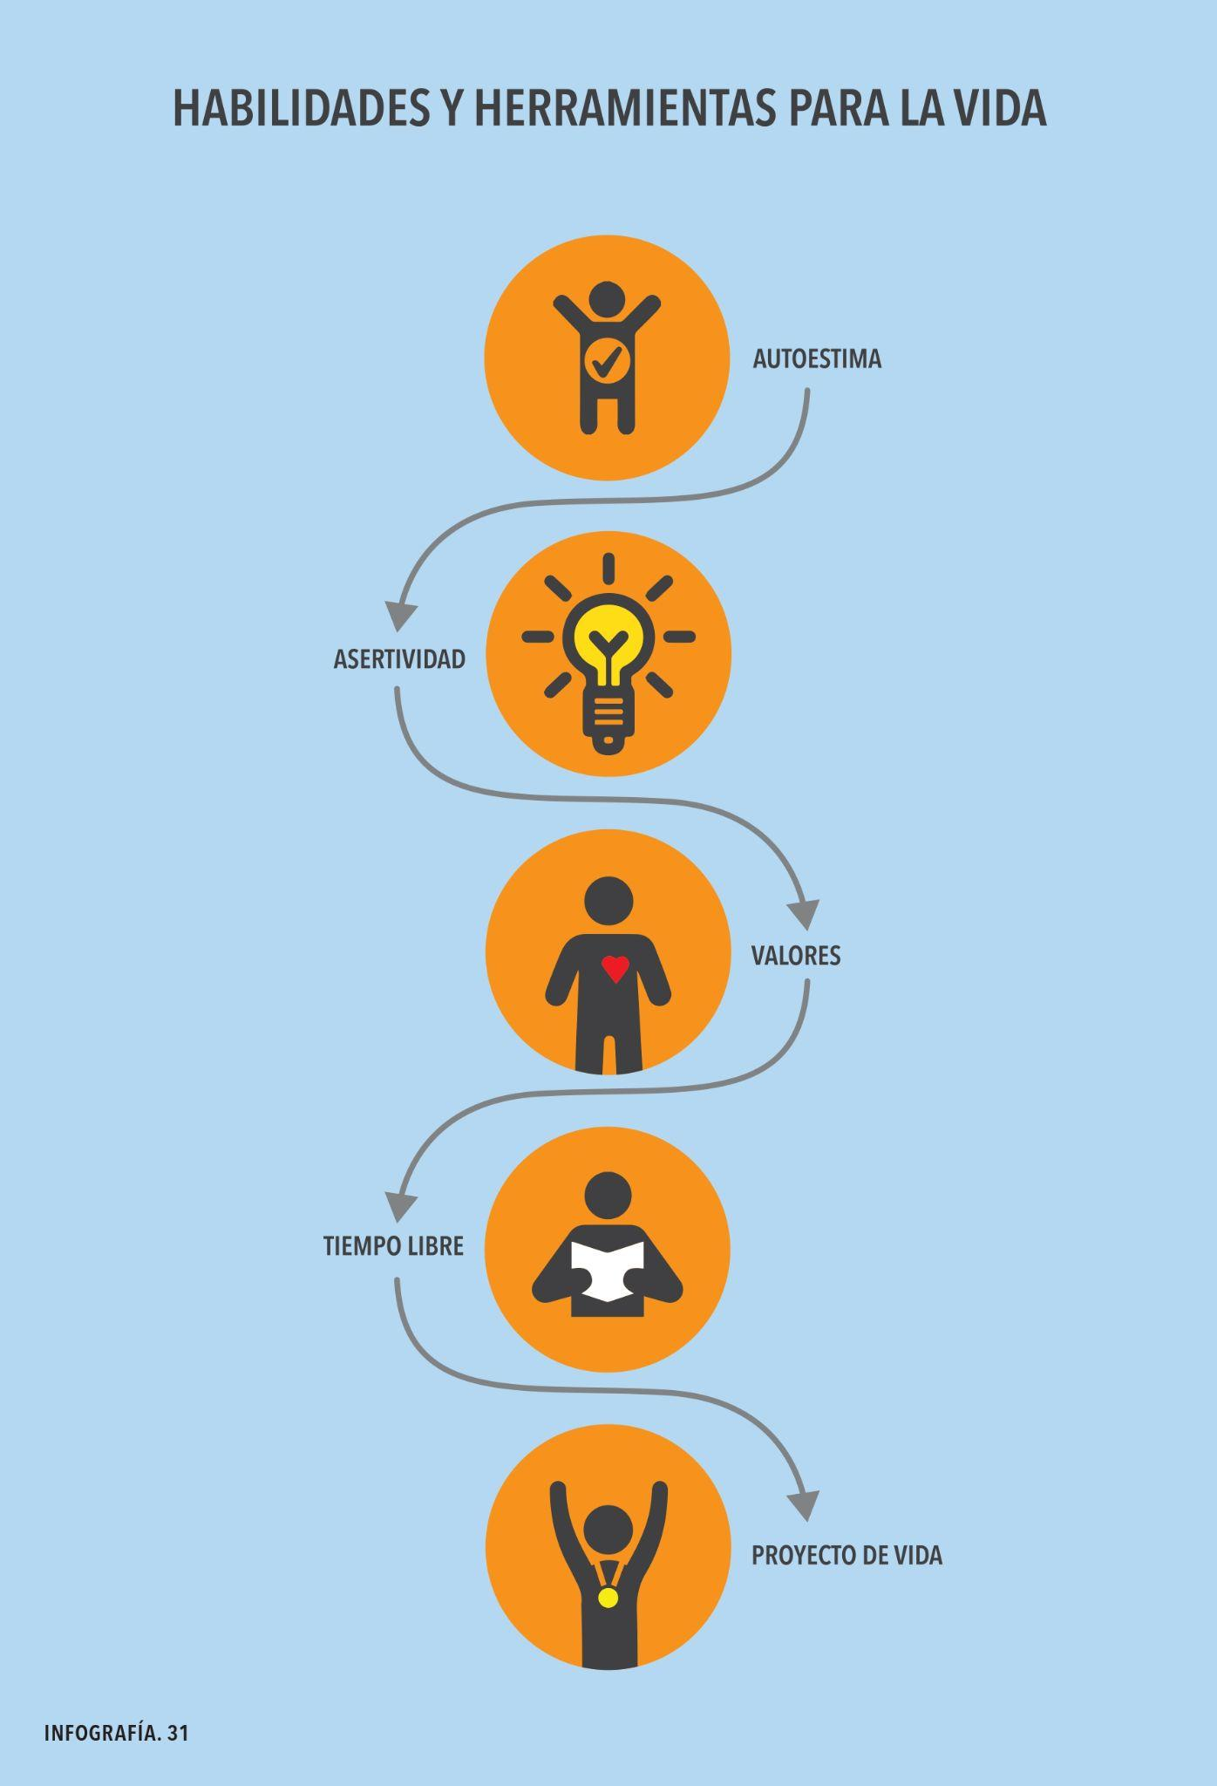
Es la valoración que tenemos de nosotros mismos y es muy importante porque al considerarnos personas valiosas, buscaremos cuidar y respetar activamente cada aspecto de nuestra vida, nuestro cuerpo, nuestros valores, nuestras decisiones y nuestras creencias.
Es la capacidad de expresar ideas, opiniones o emociones de manera clara, directa, franca y oportuna. Al ser asertivos será más fácil poner freno o rechazar actos o situaciones con los que no estamos de acuerdo porque sabemos que nos afectan, tal como el hecho de consumir alcohol de forma irresponsable.
Son principios, virtudes o cualidades que nos ayudan a reflexionar sobre lo que es verdaderamente importante para nosotros y a tomar mejores decisiones. El valorar la vida y nuestros lazos afectivos nos permitirá ser responsables y no comprometer nuestra integridad con el alcohol.
Aprovechar el tiempo libre en actividades constructivas de desarrollo personal como deportes, artes, actividades culturales o científicas nos ayudan a canalizar nuestra energía y atención, dándonos satisfacción personal y la sensación de aprovechar y disfrutar bien nuestro tiempo.
Es todo aquello que queremos llegar a ser
y hacer. Un proyecto de vida nos permite establecer metas a corto, mediano y largo plazo, lo cual nos ayuda ayuda a mantenernos motivados y a darle sentido a la vida, sin olvidar la importancia de vivir
el presente para ir dibujando el camino que nos conduzca a alcanzar nuestros objetivos.
Fuente: Fundación de Investigaciones Sociales, A.C. (2015). “El Trago Estándar en México: Una herramienta para la prevención del uso nocivo del alcohol”.

